Slide 1
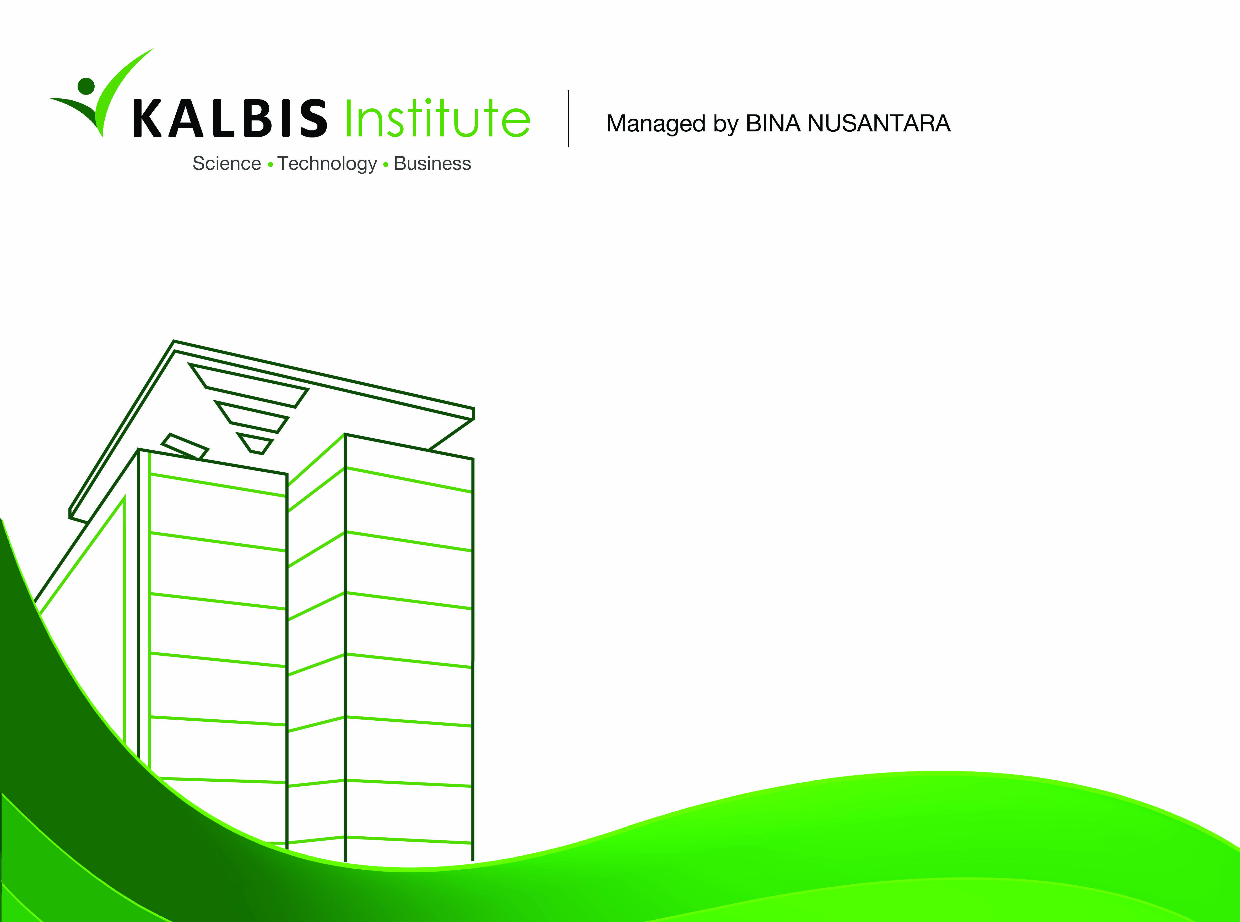
MATA KULIAH : Teori Bahasa dan Automata
KODE MATA KULIAH/SKS : TI0102 / 2 sks
KURIKULUM : 2017
VERSI : 0.1

Slide 2
Minggu 14 Pertemuan 14

Slide 3
KEMAMPUAN AKHIR YANG DIHARAPKAN
Mahasiswa mampu menjelaskan Push Down Automata

Slide 4
MATERI POKOK
•CFG menjadi PDA
•PDA menjadi CFG

Slide 5
SUMBER PUSTAKA
Xavier, S. P. (2005). Theory of Automata, Formal Language, and Computation. New Age International (P)
Gurari, E. (1989). An Introduction to the Theory of Compilation. Computer Science Press.
Hopcroft, J. E., Motwani, R., & Ullman, J. D. (2007). Introduction to automata theory, languages, and computation. Pearson/Addison Wesley.
Dirgantara, H. B. (2016). Pengantar Teori Bahasa dan Automata: Merancang Automaton dengan JFLAP. Yogyakarta: Teknosain.

Slide 6
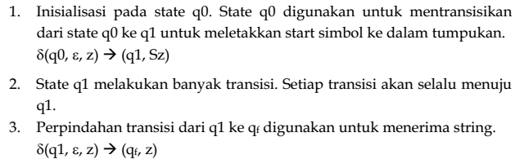
CFG menjadi PDA
Sebuah context free grammar yang sudah berbentuk GNF, dapat dikonversi menjadi pushdown automata sehingga digunakan untuk memproses input string. Algoritma konversi CFG ke PDA (Xavier, 2005)

Slide 7
Contoh 1
Konversikan CFG dengan aturan produksi: S → b | cXYZ Y → c X → aS Z → bXY Kemudian tentukan apakah string baacd diterima bila tumpukan dimulai dari S?

Slide 8
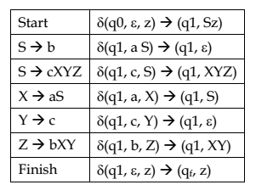
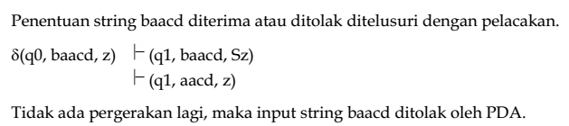
Solusi

Slide 9
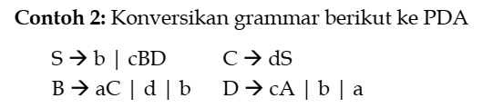
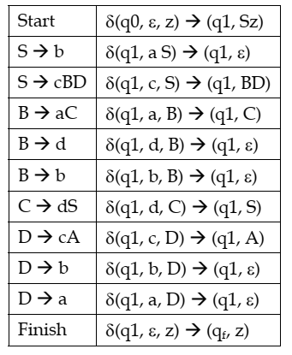
Contoh 2

Slide 10
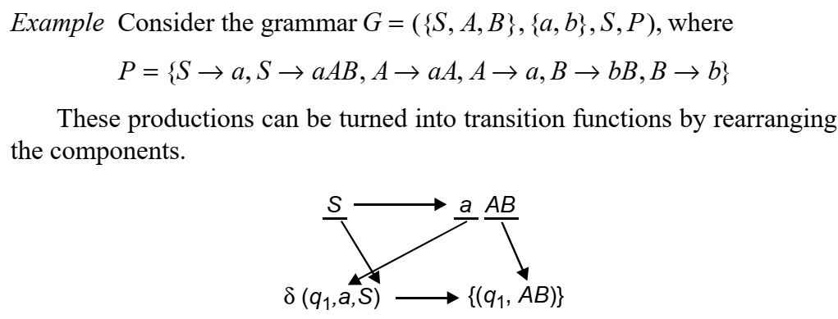
Contoh 3

Slide 11
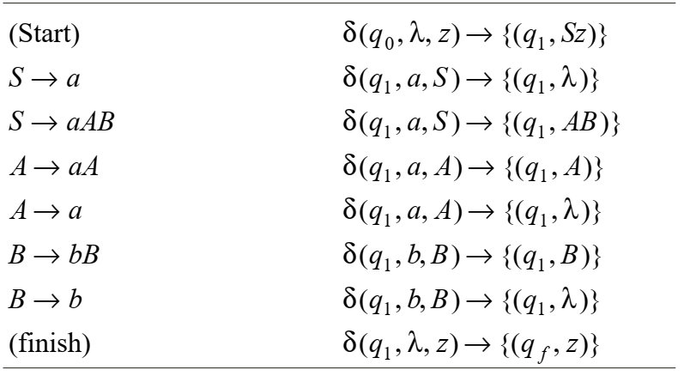
Contoh 3 lanjutan

Slide 12
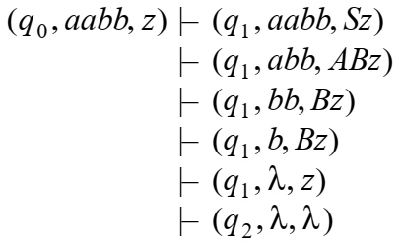
Contoh 3 lanjutan
Contoh untuk memproses input string aabb

Slide 13
Kisi2 UAS
Regular expression
Pohon derivasi
CNF
GNF
PDA

Slide 14
Kuis http://bit.ly/automata-14
Bentuklah CFG dari PDA di bawah ini kemudian tentukan apakah input 00110 diterima/ditolak oleh PDA?
S → 0BB B → 0S | 1S | 0
2. Bentuklah CFG dari PDA di bawah ini kemudian tentukan apakah input adab diterima/ditolak oleh PDA?
S → aBDA | dBDA , A → a | d , B → b , C → aBD | dBD , D → a

Slide 15


